Slide 1

ACCUeILLIR UN JEUNE
EN SERVICE CIVIQUE : lancez-vous !
Contact FFVoile : service-civique@ffvoile.fr

Slide 2
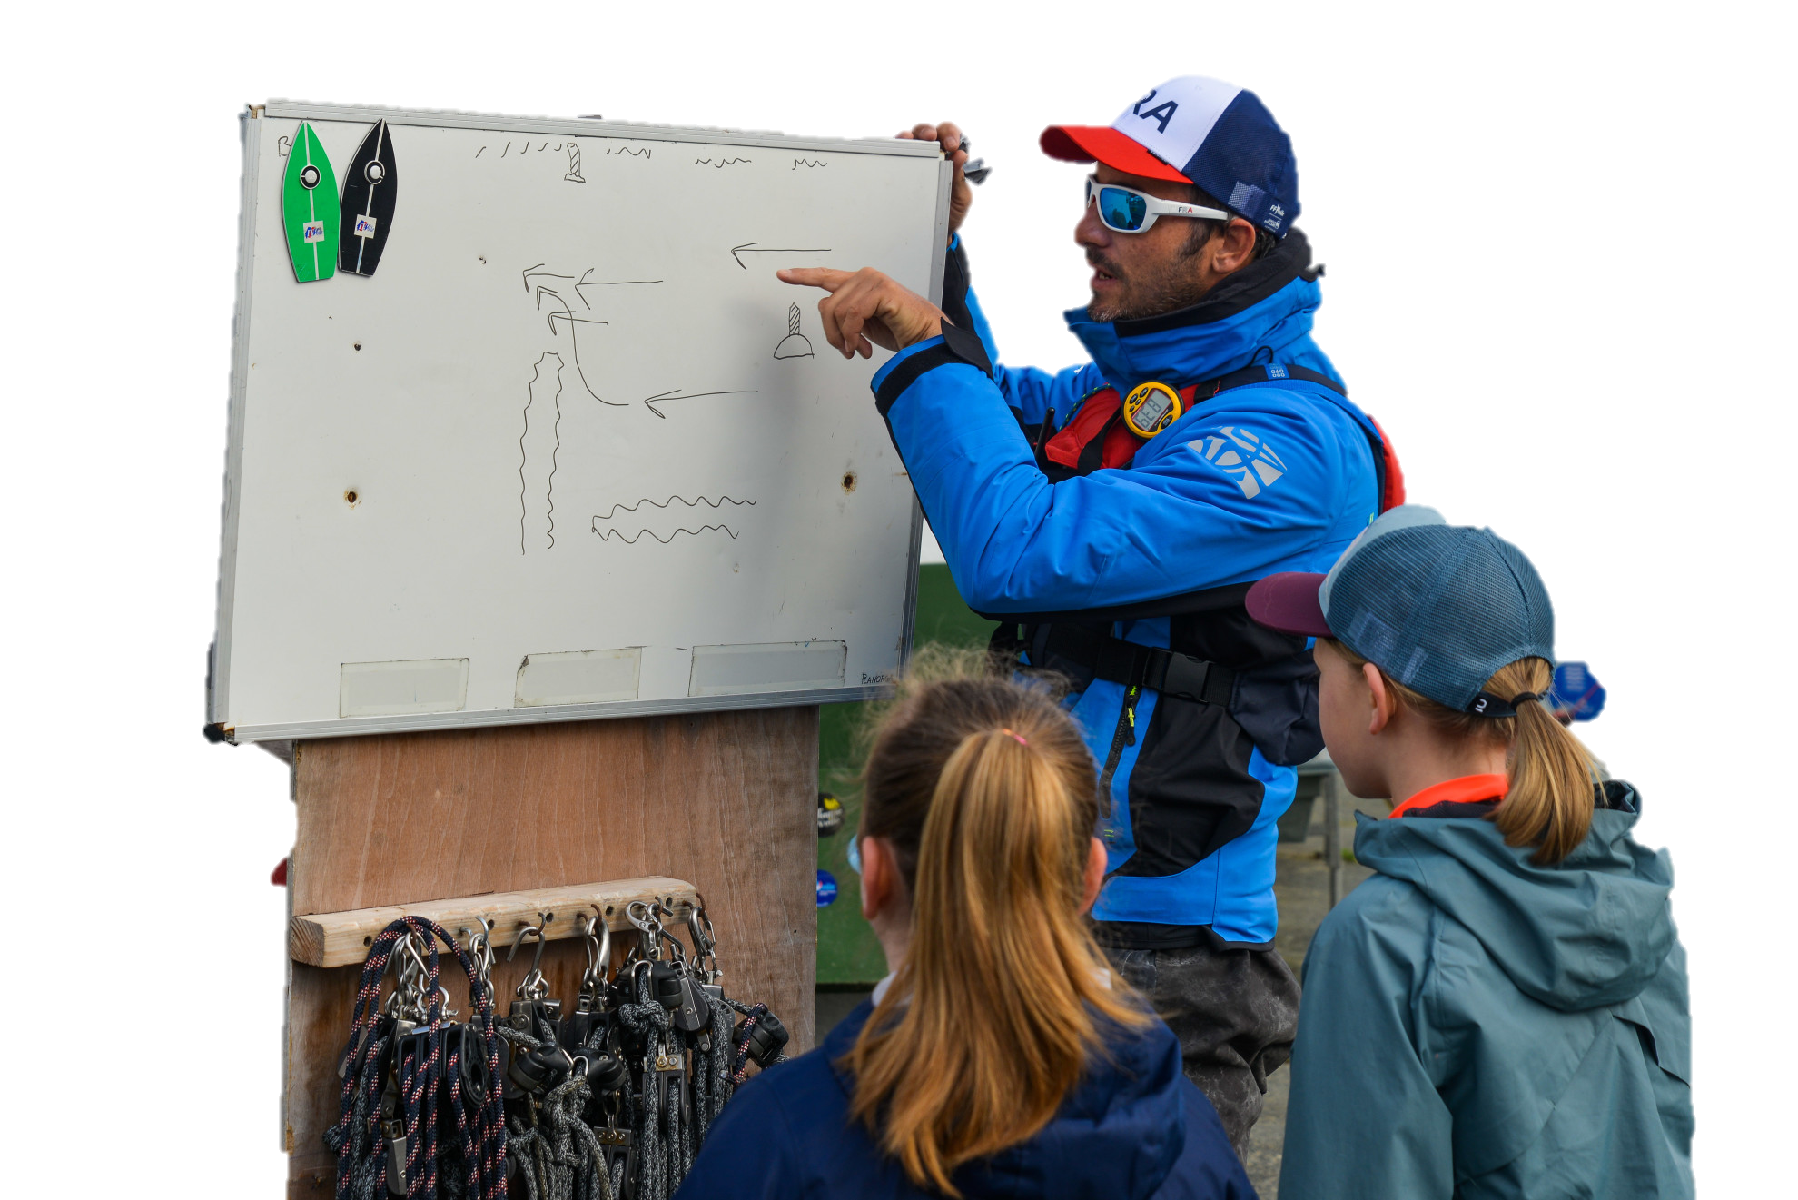
1. Le service civique, c'est quoi ?
Quel profil ?
Des jeunes entre 16 et 25 ans (30 ans en cas de situation de handicap), qualifiés ou non
Motivés par :
  L’acquisition d’expérience
  L’exploration d’un nouveau domaine ou d’une passion
  L’envie d’être utile / de servir un projet avec du sens
Quel type de contrat ?
Le jeune n’est ni un stagiaire, ni un employé
Il intègre un projet de développement qui dépasse l ’aspect « sportif »
Il reçoit une indemnité mensuelle de 610 € (dont 50 € de votre structure)
il est accompagné par un tuteur avec qui il construit son planning
Ses horaires : 24 à 30 h
Où ?
En club, en CDV, en Ligue
Combien de temps ?
De 6 à 10 mois

Slide 3

2. Une vraie opportunité pour les structures
Un soutien à votre activité quotidienne :
Sur des tâches concrètes : accueil, animation, communication, sensibilisation à l’environnement, organisation d’événements, et bien plus.
Permet à votre équipe salariée de se concentrer sur leurs missions principales tout en développant de nouvelles initiatives.
Une visibilité renforcée et un impact local :
montre que vous êtes ouverts et engagés socialement, ce qui renforce votre image dans la région et attire de nouveaux publics et soutiens
+ possibilité d’aboutir à un recrutement
Un levier pour sensibiliser à des valeurs
Via des actions précises ou des temps de sensibilisation, le volontaire peut vous aider à concrétiser les valeurs véhiculées par la structure auprès des pratiquants, de leur famille, etc…
Un moyen de dynamiser vos actions :
Le jeunes apporte des idées nouvelles et un regard frais.
Il vous aide à attirer du public (communication, créations d’actions attractives et innovantes,…)

Slide 4
3. Quels types de missions proposer aux volontaires ?
  EDUCATION À L’ENVIRONNEMENT
  VOILE HANDIVALIDE
  PUBLICS ÉLOIGNÉS DE LA PRATIQUE
7 thématiques possibles
  VOILE SANTÉ ET VOILE FORME ET BIEN ÊTRE
  VOILE SCOLAIRE
  FEMINISATION
  LUTTE CONTRE LES VSS
+ Possibilité de proposer une offre mixte
Détails des thématiques ici

Slide 5

Des exemples de mission
La Ligue Pays de la Loire
La mission : Sensibiliser les clubs de voile et leurs pratiquants à la préservation de la biodiversité
Identifier des programmes de sciences participatives pertinents pour les clubs de voile (observation d'espèces aquatiques, oiseaux, algues, planctons, collecte de déchets...)
Faire connaître les programmes auprès des clubs et du réseau de la Ligue de voile des Pays de la Loire.
Co-concevoir des dispositifs pédagogiques à destination de publics variés.
Co-animer des ateliers de sensibilisation : mise en place des protocoles scientifiques, diffusion d'outils pédagogiques, mise en débat, etc. Les ateliers ciblent tous les publics et plus particulièrement les enfants et jeunes sportifs, en développant la prise de conscience que leur terrain de jeu est un milieu vivant, sensible et précieux.
Répondre aux questions des observateurs bénévoles des clubs.
Correspondre avec les associations partenaires afin d'assurer le suivi des programmes de sciences participatives.
Créer du contenu pour les réseaux sociaux afin d'encourager davantage de clubs à s'engager et agir pour la préservation du vivant.

Slide 6
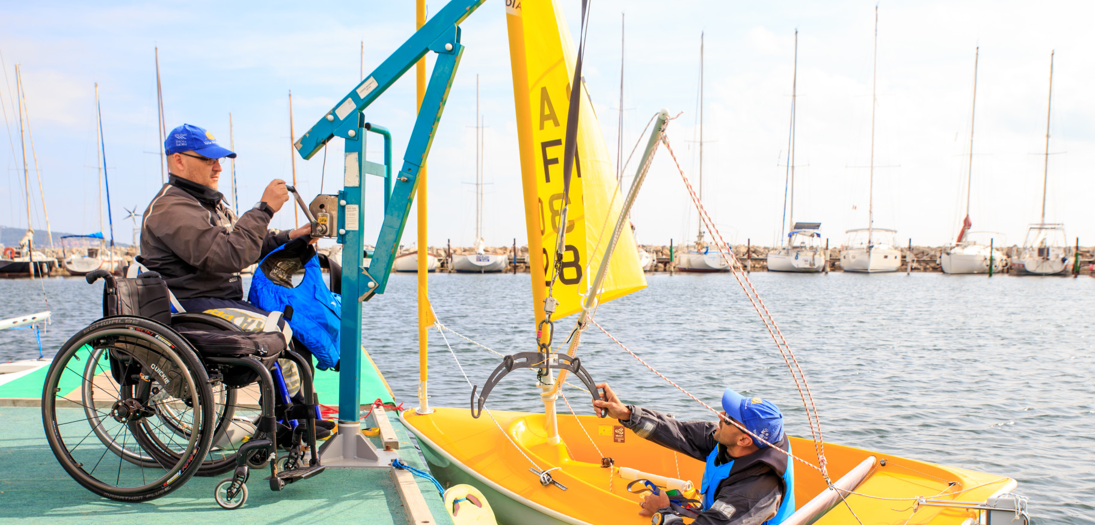
Des exemples de mission
Le club « Les Régates de Royan»
Mission : Favoriser et aider la mise en œuvre des pratiques voile handivalides et inclusives
aider à la préparation de la navigation : préparer les bateaux, les équipements
accueillir les personnes en situation de handicap
aider à l'embarquement et au débarquement des personnes dans les bateaux
participer aux navigations sur l'eau
aider à l'organisation d'événements dédiés à la promotion du "handi voile"
aider à la logistique sur les déplacements en régates et favoriser la mise en place et la cohésion du groupe
Retrouvez l’annonce ici

Slide 7
L’accompagnement de la FFVoile
Gestion de l’agréement
Une équipe à disposition à tout moment : service-civique@ffvoile.fr
Suivi et conseil lors de la création de votre offre sur la plateforme Moodle
Gestion administrative du jeune en service civique

Slide 8
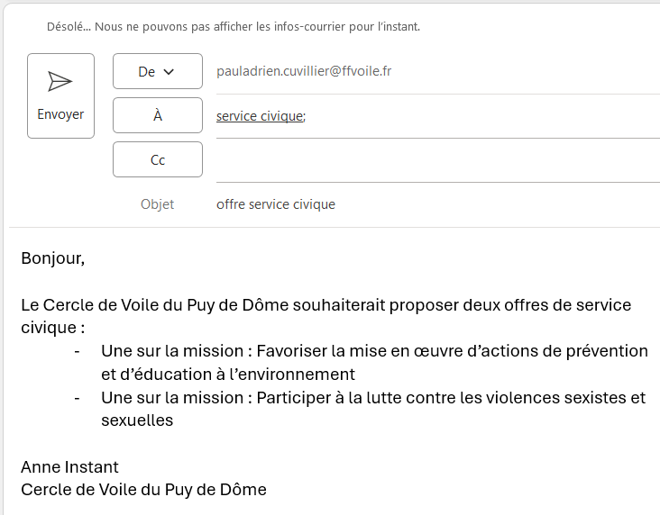
La procédure
Informez-nous par mail de votre volonté de proposer une offre : service-civique@ffvoile.fr
Recevez vos identifiants pour vous connecter à la plateforme moodle
Détaillez votre offre et votre structure
Recevez par un mail de la FFVoile, la confirmation de la publication de votre offre
Créer votre compte sur la plateforme (besoin de votre n°de SIRET et du n° d’agréement : NA-000-25-00055-00)
Consulter les candidatures, étudiez-les et retenez-en une
Envoyez tous les documents administratifs à la FFVoile qui se charge de faire le lien avec l’Agence du Service Civique.

Slide 9
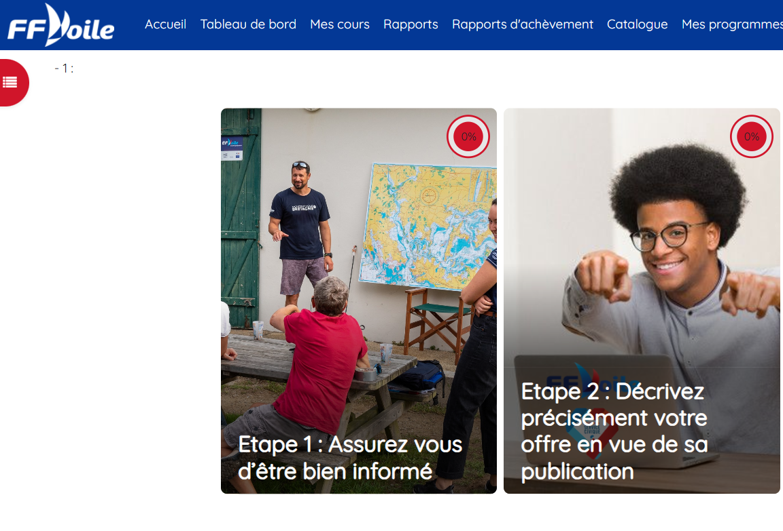
La procédure
Informez-nous par mail de votre volonté de proposer une offre : service-civique@ffvoile.fr
Recevez vos identifiants pour vous connecter à la plateforme moodle
Détaillez votre offre et votre structure
Recevez par un mail de la FFVoile, la confirmation de la publication de votre offre
Créer votre compte sur la plateforme (besoin de votre n°de SIRET et du n° d’agréement : NA-000-25-00055-00)
Consulter les candidatures, étudiez-les et retenez-en une
Envoyez tous les documents administratifs à la FFVoile qui se charge de faire le lien avec l’Agence du Service Civique.

Slide 10
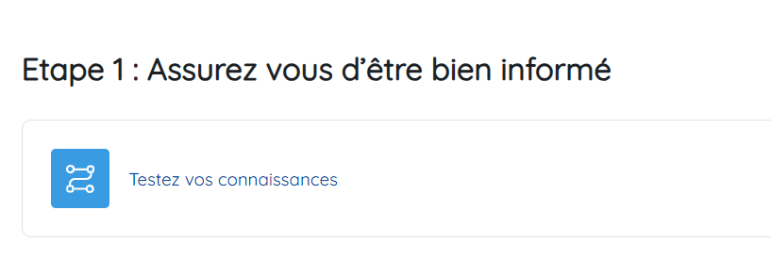
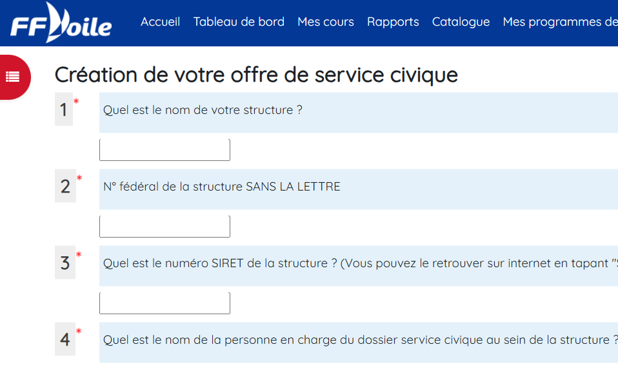
La procédure
Informez-nous par mail de votre volonté de proposer une offre : service-civique@ffvoile.fr
Recevez vos identifiants pour vous connecter à la plateforme moodle
Détaillez votre offre et votre structure
Recevez par un mail de la FFVoile, la confirmation de la publication de votre offre
Créer votre compte sur la plateforme (besoin de votre n°de SIRET et du n° d’agréement : NA-000-25-00055-00)
Consulter les candidatures, étudiez-les et retenez-en une
Envoyez tous les documents administratifs à la FFVoile qui se charge de faire le lien avec l’Agence du Service Civique

Slide 11

La procédure
Informez-nous par mail de votre volonté de proposer une offre : service-civique@ffvoile.fr
Recevez vos identifiants pour vous connecter à la plateforme moodle
Détaillez votre offre et votre structure
Recevez par un mail de la FFVoile, la confirmation de la publication de votre offre
Créer votre compte sur la plateforme (besoin de votre n°de SIRET et du n° d’agréement : NA-000-25-00055-00)
Consulter les candidatures, étudiez-les et retenez-en une
Envoyez tous les documents administratifs à la FFVoile qui se charge de faire le lien avec l’Agence du Service Civique

Slide 12
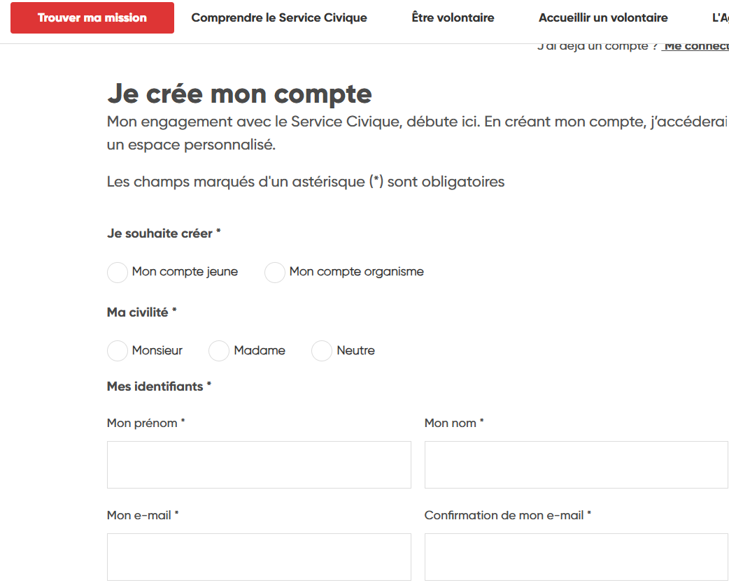
La procédure
Informez-nous par mail de votre volonté de proposer une offre : service-civique@ffvoile.fr
Recevez vos identifiants pour vous connecter à la plateforme moodle
Détaillez votre offre et votre structure
Recevez par un mail de la FFVoile, la confirmation de la publication de votre offre
Créer votre compte sur la plateforme (besoin de votre n°de SIRET et du n° d’agréement : NA-000-25-00055-00)
Consulter les candidatures, étudiez-les et retenez-en une
Envoyez tous les documents administratifs à la FFVoile qui se charge de faire le lien avec l’Agence du Service Civique
https://www.service-civique.gouv.fr/creation-de-compte

Slide 13
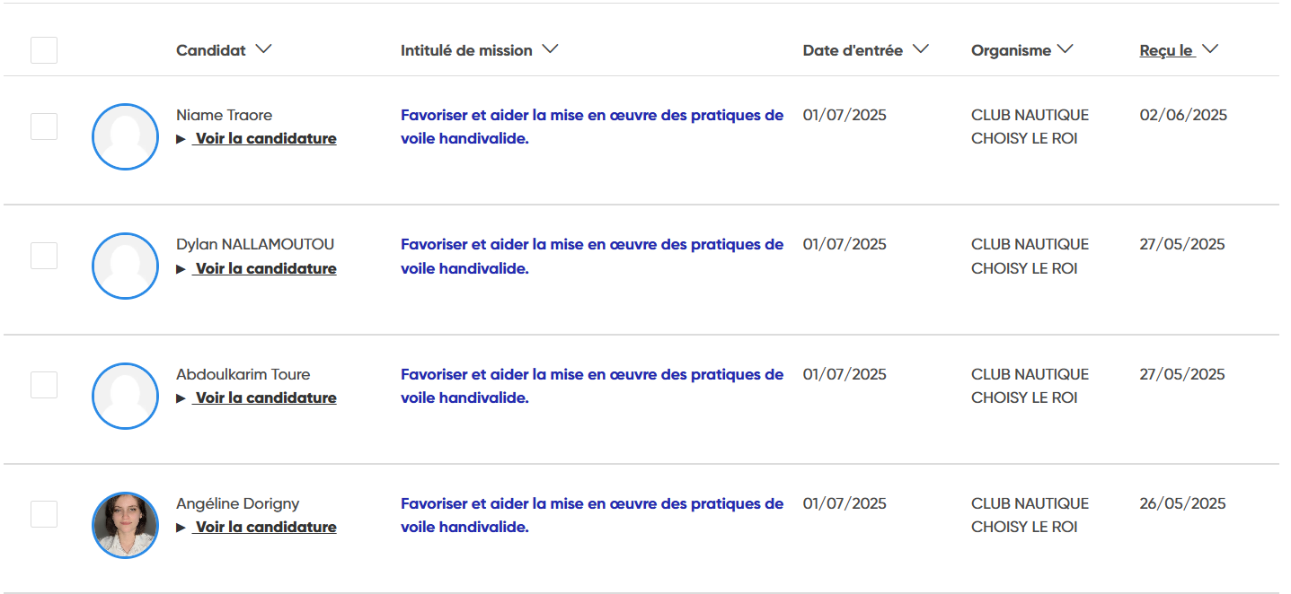
La procédure
Informez-nous par mail de votre volonté de proposer une offre : service-civique@ffvoile.fr
Recevez vos identifiants pour vous connecter à la plateforme moodle
Détaillez votre offre et votre structure
Recevez par un mail de la FFVoile, la confirmation de la publication de votre offre
Créer votre compte sur la plateforme (besoin de votre n°de SIRET et du n° d’agréement : NA-000-25-00055-00)
Consulter les candidatures, étudiez-les et retenez-en une
Envoyez tous les documents administratifs à la FFVoile qui se charge de faire le lien avec l’Agence du Service Civique

Slide 14
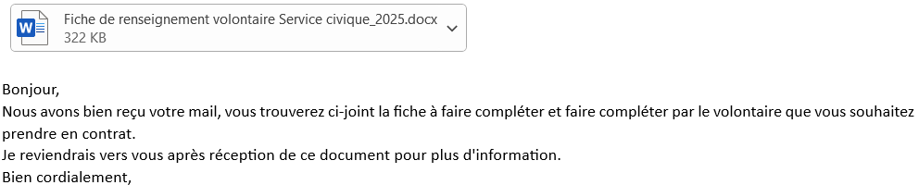
La procédure
Informez-nous par mail de votre volonté de proposer une offre : service-civique@ffvoile.fr
Recevez vos identifiants pour vous connecter à la plateforme moodle
Détaillez votre offre et votre structure
Recevez par un mail de la FFVoile, la confirmation de la publication de votre offre
Créer votre compte sur la plateforme (besoin de votre n°de SIRET et du n° d’agréement : NA-000-25-00055-00)
Consulter les candidatures, étudiez-les et retenez-en une
Envoyez tous les documents administratifs à la FFVoile qui se charge de faire le lien avec l’Agence du Service Civique

Slide 15
Place aux questions

